Slide 1
Kiezen is Winnen
Alumni MMBGZ Avonddebat Gent, 7 december 2017
Peter Degadt, gedelegeerd bestuurder Zorgnet-Icuro

Slide 2
We zijn allemaal Viktor….
Keuzes zijn onvermijdelijk….

Slide 3
Uitdagingen = gigantisch

Slide 4
Grijs en zilver
In de volgende 10 jaar komen er in Vlaanderen
ca. 66.000 85-plussers bij
Ruim een kwart van de 85-plussers heeft dementie
Vergrijzing sterker in Vlaanderen dan in Wallonië en Brussel; sterker in West- en Oost-Vlaanderen dan de rest van Vlaanderen

Slide 5
Sterke toename chronische zorg
Chronische ziekten
Artrose, ademhalingsstoornissen, cardiovasculaire ziekten, diabetes, kanker, reuma, zwaarlijvigheid, depressie…
WHO: 47% van ziektelast (2002) → 60% in 2020⁽¹⁾
2/3 middelen → chronisch zieken⁽²⁾
Multimorbiditeit
50% van de 65-plussers heeft minstens 3 chronische aandoeningen, 20% heeft er minstens 5
50% van ziekenhuispatiënten heeft multimorbiditeit
(1) WHO. The world health report 2003: shaping the future. Geneva WHO
(2) Snyderman R. The AAP and the transformation of medicine. J Clin Invest 2004 114:1169-1173

Slide 6
Mentale fitheid
Elke dag drie suïcides in Vlaanderen (anderhalve keer het Europese gemiddelde)
1 familie op 4 heeft ten minste 1 familielid met een psychische aandoening
Depressie, burn-out: naar schatting 5 à 10% van de bevolking krijgt ermee te maken
Stigmatisering en discriminatie

Slide 7
Hoofd, handen en hart
Studentenaantallen voor zorgberoepen stijgen, maar onvoldoende om aan de vervangingsvraag en de nood aan nieuwe jobs te voldoen
War for talent: concurrentie tussen sectoren en voorzieningen onderling

Slide 8
Evolutie aanbod en vraag verpleegkundigen op langere termijn

Slide 9
De nieuwe generatie artsen
Artsenkorps veroudert en vervrouwelijkt
Jonge artsen vragen een betere work-life balans
Meer en meer artsen werken enkel in een privé-praktijk
Tekorten aan ziekenhuisartsen voor bepaalde disciplines: kinderartsen, geriaters, psychiaters, endocrinologen…

Slide 10
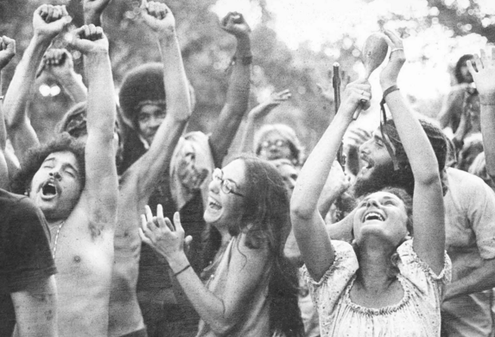
De nieuwe klant : Easy rider

Slide 11
Zorgvragers: andere verwachtingen
Kritische en zelfbewuste consumenten
Gemiddeld hoger opleidingsniveau
Vragen naar zorg op maat
Informatiesnelweg: Dr. Google
Verschuivingen in traditionele rollenpatronen
“Kwaliteitsvol ouder worden”

Slide 12
De mobiele revolutie
Op zoek naar informatie
!

Slide 13
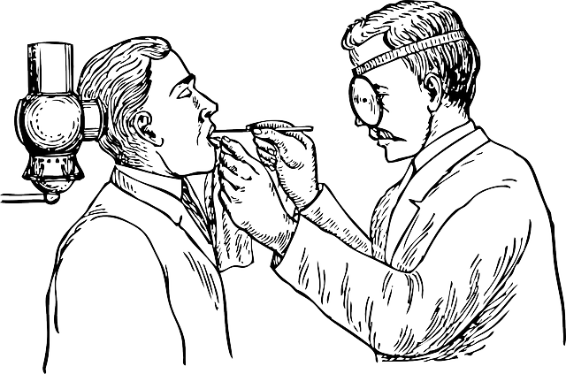
BIG Data
1
1
0
1
1
0
1
1
0
1
0
1
0
1
1
0
0
0
1
0
1
0
Ontwikkeling nieuwe medicijnen
Gepersonaliseerde geneeskunde
Persoonlijke preventie
Populatie-screening
Digitale dokters
0
0
1
1
1
0
0
1
1
0
1
1
0
1
0
1
1
0
1
0
1
1
1
1
0
0
1
0
1
1
0
0
1
1
0
0
0
0
0
1
1
1
0
0

Slide 15
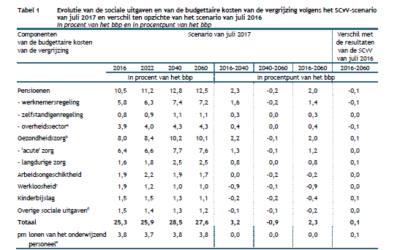
Overheidsuitgaven voor gezondheidszorg 8 (in 2016) naar 10,2 (in 2040) - % BBP
Bron: Studiecommissie voor de vergrijzing, Jaarlijks verslag, juli 2017

Slide 16
Resultaat: spanningsveld
Technologische vooruitgang
Zorgbehoeften
Middelen

Slide 17
Uitdagingen
Mogelijkheden
Budgetten
Keuzestress
Rekening houdend met:
Tendensen in de samenleving

Slide 18
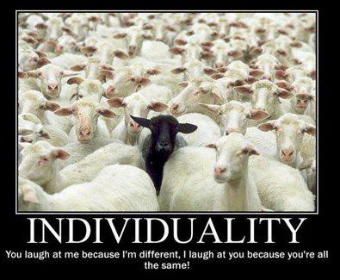
Dictatuur van de autonomie Meer individualisme, minder solidariteit

Slide 19
Juridisering: “ik heb recht op”

Slide 20
Economisering – vermarkting
Zorg als een product, inkopen van zorg
Vraag & aanbod
Persoonsvolgende financiering

Slide 21
Meten is weten
Professionalisering, kwaliteit zichtbaar maken
Verantwoording afleggen over publieke middelen
Registraties vs personeelstekort

Slide 22
Responsabilisering
Eigen schuld, dikke bult….

Slide 23
Een hoorn des overvloeds?
Meer middelen voor gezondheidszorg? - Sociale zekerheidsbijdragen? - Zorgverzekering? (vlaktaks?, progressief?) - Een groter deel uit de algemene koek?

Slide 24
Warme en koude keuzes
Verbondenheid heeft plaatsgemaakt voor anonimiteit en vervreemding
Ziekteverzekering is iets onpersoonlijks geworden;
Te weinig kennis over historiek en doelstellingen
Complexiteit en ondoorzichtigheid
Grenzen aan de solidariteit?
Dialoog en betrokkenheid
Kwaliteit in balans

Slide 25
Behoefte aan warme solidariteit blijft
Identificatie met herkenbare en persoonlijke projecten (cf. Music for Life)
Connectie met systeem moet hersteld worden
Willingness to pay?
Willen we de kern van ons sociaal systeem behouden? → keuzes maken wordt onvermijdelijk

Slide 26
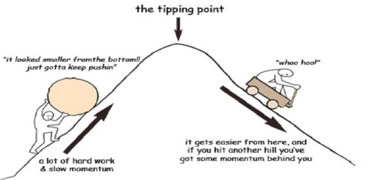
Kantelpunt
We gaan moeten kiezen
Hoe?
Randvoorwaarden - Methode

Slide 27
Keuzes maken
Waardengericht

Slide 28
Kiezen voor solidariteit
Putnam en sociaal kapitaal: Bonding (verbinding tussen ‘dezelfden’) & Bridging (tussen ‘verschillenden’)
Bij meer diversiteit (afkomst, cultuur, religie, leeftijd, sociaal-economische status), neemt de sociale samenhang en gemeenschapszin af.
Multiculturele en pluralistische samenleving

Slide 29
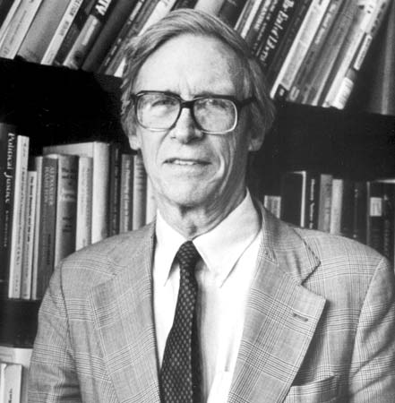
Solidariteit
Hoe staan we tegenover solidariteit?
Putnam – Sociaal kapitaal als basis voor gelijke kansen
Rawls – Sluier der onwetendheid
Basis van de rechtvaardige samenleving : Maximin
→ Solidariteit met elkaar en speciaal met de minstbedeelden

Slide 30
Waarom zijn we bereid te delen ?
Zwakke solidariteit
Welbegrepen eigenbelang
Verzekeringsprincipe – nutsdenken
Wederkerigheid uit wederzijds voordeel
‘Morgen zou ik zelf zorg kunnen nodig hebben….’

Slide 31
Sterke solidariteit
Geen mensonwaardige omstandigheden
I. Kant: Mensen hebben nood aan ondersteuning en bescherming voor hun ontplooiing en ontwikkeling tot vrijheid
Maatschappelijke verantwoordelijkheid in het bestrijden van mensonterende omstandigheden (armoede, ziekte, uitsluiting, …)

Slide 32
Onbegrensde solidariteit?
“De enige grens van de sterke solidariteit is haar eigen contra-productiviteit: ze moet slechts worden stopgezet op het ogenblik dat elke poging om ze uit te breiden tot een verslechtering leidt van wat ze zou willen verbeteren, nl. de levensomstandigheden van de minst begunstigden.” (Ph. Van Parijs)

Slide 33
What’s in it for me ?
Solidariteit vereist gevoel van herkenning en verantwoordelijkheid
Ook voor rationeel denkende mensen
Appél van medemensen die het minder goed hebben
Ook verder denken dan het onmiddellijke voordeel: wat zou ons leven zijn als….

Slide 34
Ethische invalshoeken
1° Gezondheidszorg als vrije markt:
Vertrekpunt: Individuele vrijheid binnen de vrije markt van zorg
Probleem: individualisme en gebrek aan gegarandeerd vangnet
Belangrijk: keuzevrijheid en vrijwillige initiatieven van liefdadigheid in zorg zijn waardevol
Solidariteit & Verbondenheid

Slide 35
Ethische invalshoeken
2° Gezondheid als resultaat:
Vertrekpunt: middelen aanwenden waar ze de beste gevolgen/het meeste nut opleveren
Probleem: Wat zijn ‘beste gevolgen’? Wat is nut? Wat met niet-nuttige vormen van zorg?
Belangrijk: we moeten ook altijd kijken naar de (nuts)gevolgen van een keuze of handeling
Solidariteit & Verbondenheid

Slide 36
Ethische invalshoeken
3° Eigen schuld, dikke bult?
Vertrekpunt: mensen zijn verantwoordelijk voor de gevolgen van hun vrije en weloverwogen keuzes.
Probleem: hardvochtig voor mensen met een risicovolle/ongezonde levensstijl?
Belangrijk: mensen wijzen op hun verantwoordelijkheden is een vorm van empowerment en respect

Slide 37
Ethische invalshoeken
4° Gelijke toegang tot zorg:
Vertrekpunt: gelijke toegang voor gelijke behoefte
Probleem: hoe grenzen bepalen?
Belangrijk: er is een verschil tussen kwaliteitsvolle basiszorg op basis van zorgbehoeften en extra zorg op basis van wensen

Slide 38
Besluit en aanbevelingen
Macroniveau
Het anonieme systeem moet terug connectie krijgen met de mensen
Maak het helder en duidelijk, verstaanbaar voor breed publiek – “De middelen worden goed en rechtvaardig besteed.”
Verhoog betrokkenheid van patiënten, zorgverstrekkers, experten, burgers,

Slide 39
Besluit en aanbevelingen
Mesoniveau
Creëer een cultuur van duurzaamheid
Kiezen is een kunde - Ontwerp een lerende organisatie – Geef mensen opleiding, ondersteun de kennisverwerving over keuzes in de zorg,
Verhoog de betrokkenheid van je medewerkers, patiënten, mantelzorgers, de omgeving in het verhaal van de voorziening.
Investeer in de ethische grondhoudingen van je leidinggevenden. Zij geven het voorbeeld.

Slide 40
Besluit en aanbevelingen
Microniveau
Maak connectie met jezelf als persoon
Ga bewust om met de keuzes die je maakt, samen met de zorgvrager. Maak van menswaardigheid een integraal doel van je hulpverlening.
Spreek over de keuzes die je maakt. Informeer je, neem deel aan vorming en groeiprocessen. Wees actief en participatief.
Maak keuzes, doe dit doelgericht. Bemin vervolgens die keuzes, of herzie ze, wanneer dit nodig is.

Slide 41
Kiezen is winnen wanneer onze keuzes onze waarden versterken!
Dank voor uw aandacht!
Zie ook: Denier Y., Dhaene L., Degadt P. (2017), Kiezen is Winnen. Een Kompas voor Keuzes in de Zorg, Leuven: Acco.

